Slide 1
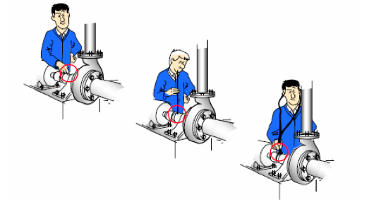
Primi metodi di “misura” delle vibrazioni
A causa dell’assenza di strumenti opportuni, le vibrazioni venivano “valutate” semplicemente toccando la macchina; il trasferimento del segnale di vibrazione dalla fonte alle orecchie veniva effettuato attraverso un’asta o mediante uno stetoscopio. In ogni caso il segnale di vibrazione veniva valutato in funzione dell’esperienza dell’operatore senza alcun sussidio per comparare le vibrazioni della macchina.

Slide 2
Catena di misura
Parametro da misurare
(spostamento, velocità, accelerazione)
In sintesi
Trasduttore
In dettaglio
Sistema di acquisizione
Registrazione
Analisi
Registratore
Trasduttore
Amplificatore
Condizionatore
di segnale
Plotter
Stampante
Convertitore
A/D
Analizzatore
...

Slide 3
Trasduttori
X(t)
TRASDUTTORE
V(t)
Attivi:
Convertono l’energia meccanica in ingresso in energia elettrica, senza bisogno di alcuna altra sorgente di energia esterna
INGRESSO
TRASDUTTORE
ATTIVO
USCITA
ENERGIA
MECCANICA
ENERGIA
ELETTRICA
Passivi:
Hanno bisogno di una sorgente di energia esterna
INGRESSO
TRASDUTTORE
PASSIVO
USCITA
ENERGIA
MECCANICA
ENERGIA
ELETTRICA
INGRESSO
SECONDARIO
ENERGIA
ELETTRICA

Slide 4
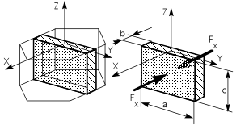
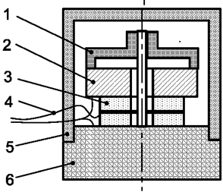
Trasduttori di accelerazione (attivi piezzoelettrici)
Alcuni materiali, naturali o ceramici, hanno la proprietà di generare cariche elettriche quando vengono sottoposti a sollecitazioni meccaniche.
I trasduttori operanti in base a questa proprietà vengono indicati con il termine di trasduttori piezoelettrici.
1 - molla di precarico
2 - massa sismica
3 - dischi piezzoelettrici
4 - terminali
5 - involucro
6 - base

Slide 5
Accelerometro piezoelettrico
L’accelerometro piezoelettrico è considerato, attualmente, il miglior trasduttore disponibile per la misura assoluta delle vibrazioni.
Il suo largo impiego è giustificato dalle seguenti proprietà:
        può essere usato in campi di frequenza molto ampi;
        ha una buona linearità su un campo dinamico esteso;
        il segnale di accelerazione può essere integrato elettronicamente per ottenere la velocità e lo spostamento;
        può essere usato in varie condizioni ambientali mantenendo una buona accuratezza;
        è un trasduttore attivo e quindi non necessita di alimentazione;
        non ha parti in movimento e quindi è estremamente robusto;
        ha un ingombro molto contenuto.
Effetto piezoelettrico: la piezoeletricità è la proprietà di alcuni materiali dielettrici di generare una differenza di potenziale quando sono soggetti a duna deformazione meccanica. Quando al cristallo viene applicata una deformazione, appaiono sulle facce opposte cariche elettrico di segno contrario.

Slide 6
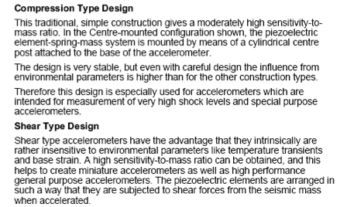
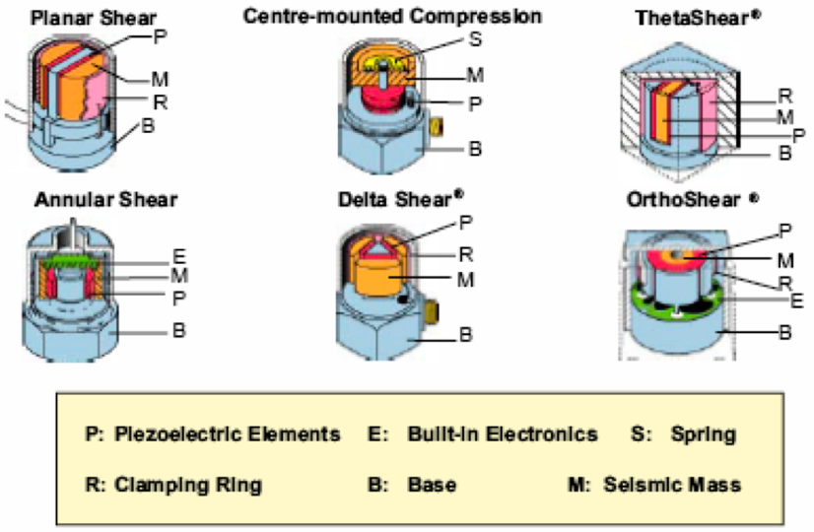
Differenti tipologie di accelerometro

Slide 7
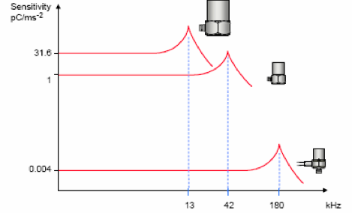
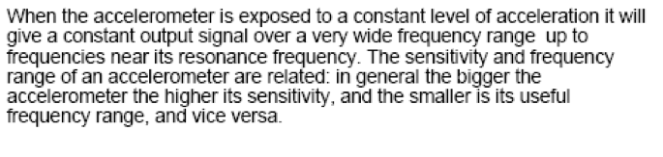
Accelerometro piezoelettrico: range utile di frequenza dipendenza dalla massa

Slide 8
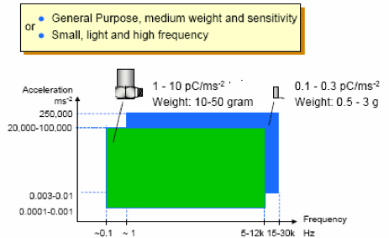

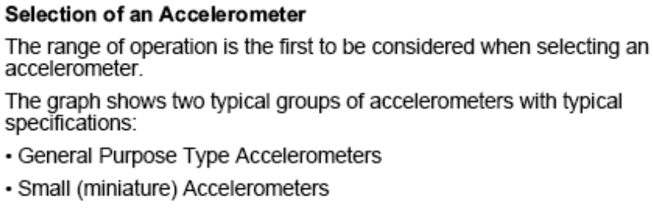
Accelerometro piezoelettrico: scelta dell’accelerometro
Accelerometri grandi hanno m alta e k bassa, perciò son molto sensibili, hanno un piccolo valore di picco ed una bassa risonanza:

Slide 9
Accelerometro piezoelettrico: montaggio
Il metodo di montaggio dell’accelerometro sul punto di misura rappresenta uno dei fattori più critici per l’accuratezza della misura.
Tipologie di montaggio:
Grano filettato
Cera d’api
Grano filettato e rondella di mica
Base metallica incollata
Foglio biadesivo
Magnete
Asta appuntita
Collanti
….
Un montaggio non corretto dà luogo ad una riduzione della frequenza di risonanza del trasduttore montato, che può limitare notevolmente il campo di frequenza utile dello strumento.

Slide 10
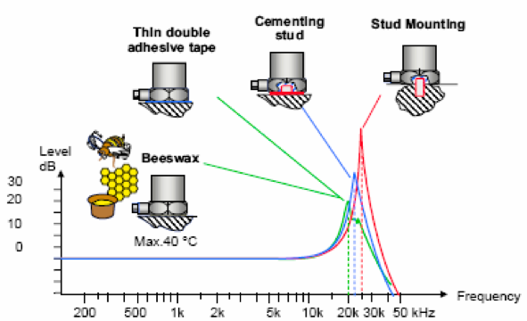
Accelerometro piezoelettrico: montaggio fisso

Slide 11
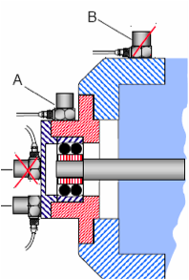
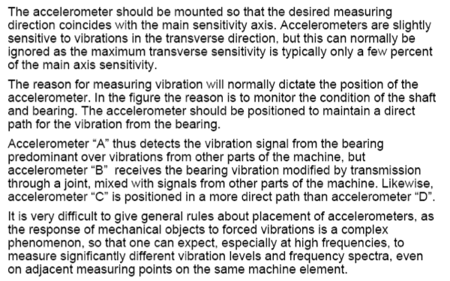
Posizionamento

Slide 12
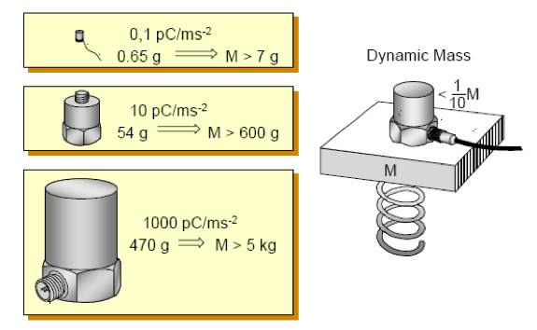
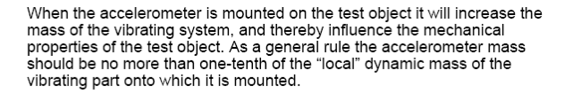
Caricamento dell’oggetto in studio

Slide 13
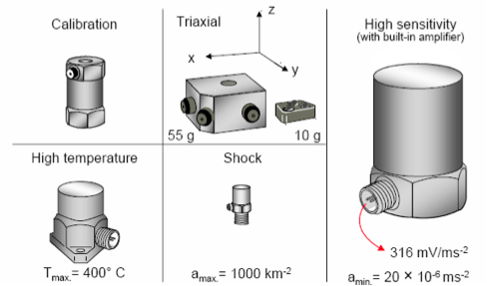
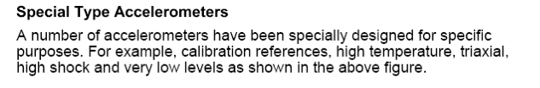
Accelerometri per applicazioni particolari

Slide 14
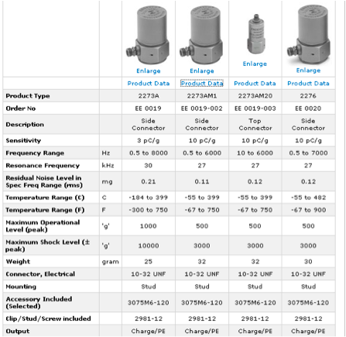
Accelerometro piezoelettrico: sensibilità

